Slide 1
TEJIDOS I:
EPIDERMIS, PARÉNQUIMA,
COLÉNQUIMA Y ESCLERÉNQUIMA

Slide 4
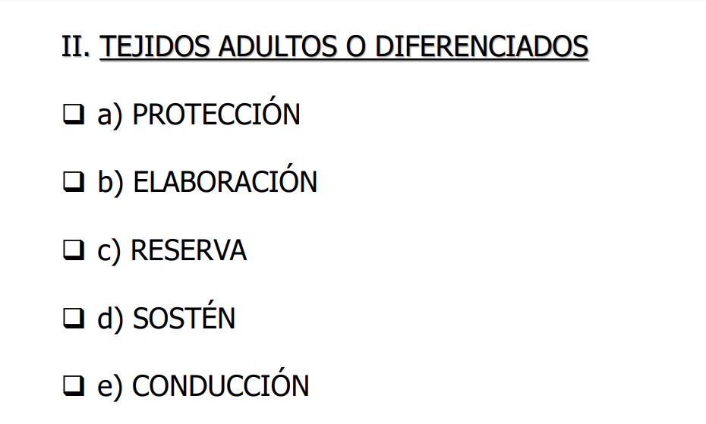
EPIDERMIS
PARÉNQUIMA DE ELABORACIÓN
PARÉNQUIMA DE RESERVA
COLÉNQUIMA Y ESCLERÉNQUIMA
XILEMA Y FLOEMA

Slide 5
EPIDERMIS

Slide 6
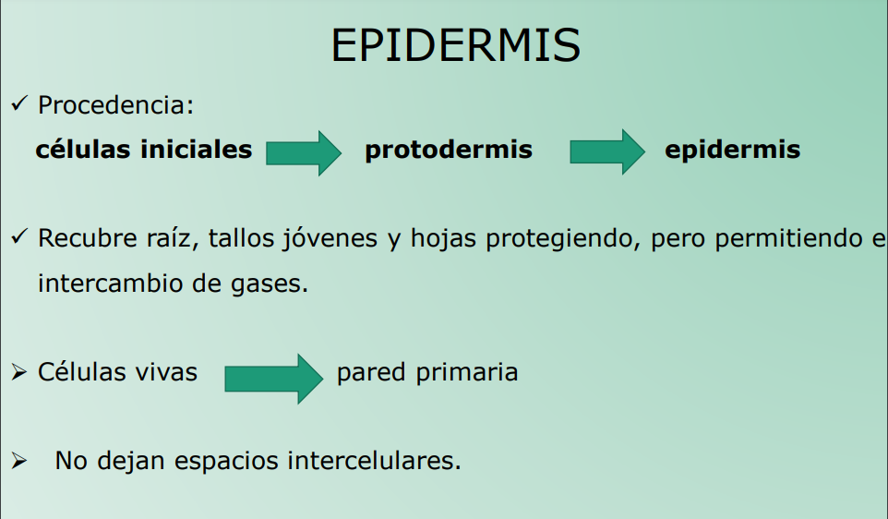

Slide 7
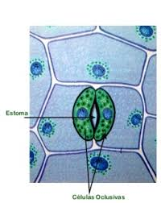
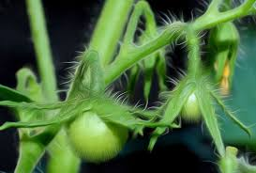
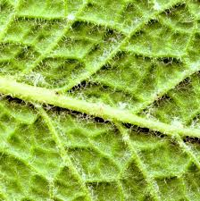
El estudio del tejido epidérmico o epidermis incluye las células epidérmicas, los estomas y los tricomas o pelos.
La epidermis es el tejido primario más externo de la planta, cumple funciones de protección, intercambio gaseoso a través de los estomas, transpiración. En la raíz se denomina rizodermis.

Slide 8
Es uniestratificado (una sola de capa de células generalmente) y no posee espacios intercelulares (la células están muy unidas entre sí).
Sus células son vivas, con pared primaria, membrana plasmática, citoplasma, núcleo y organoides; generalmente son incoloras dado que no poseen cloroplastos (con excepciones, como algunas plantas acuáticas).
La pared periclinal externa (pared expuesta al aire) suele estar engrosada para brindar mayor protección (aumenta su impermeabilización) con cutina formando la CUTÍCULA.

Slide 9
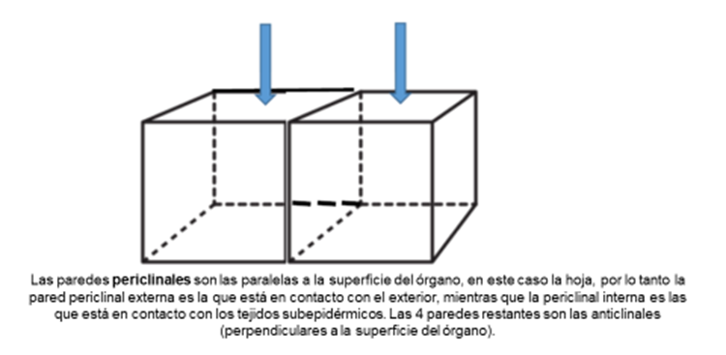

Slide 10
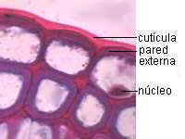
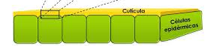
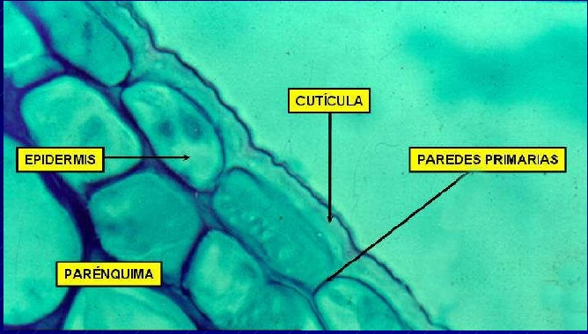
Cutícula: es una capa formada por ceras! no por células (no está viva) en el microscopio se puede ver como una capa espesa.
Su función es la impermeabilización de la epidermis.

Slide 11
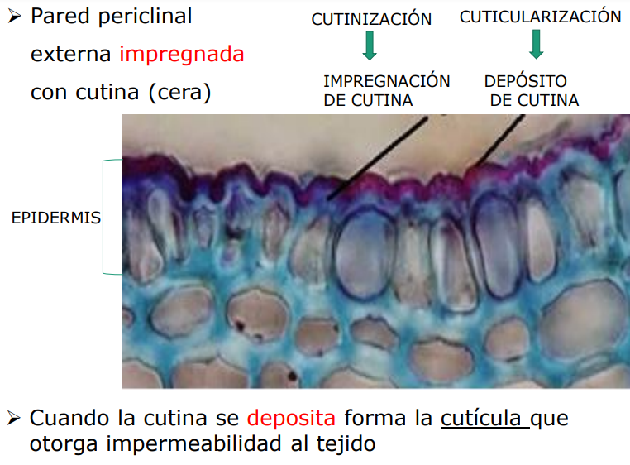

Slide 12
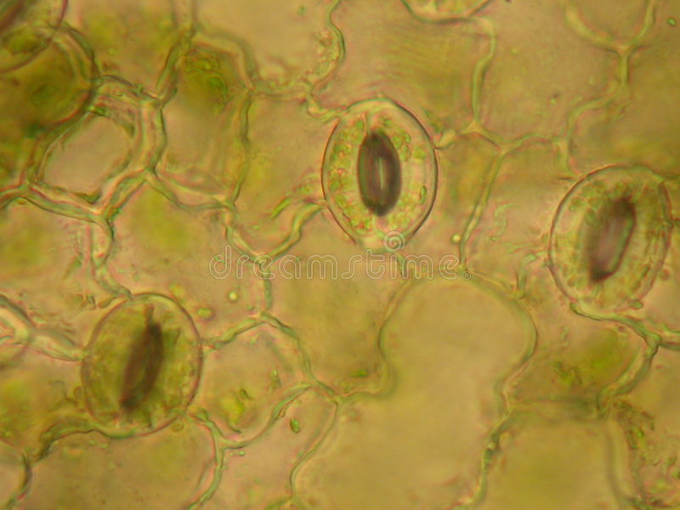
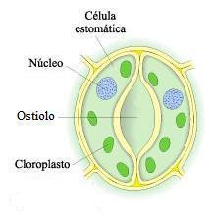
Estomas
Están formados por dos células oclusivas, estomáticas o de cierre que dejan entre sí un orificio llamado ostiolo cuando el estoma está abierto.
Las células oclusivas son vivas con pared primaria delgada excepto donde limitan el ostiolo, poseen núcleo visible y cloroplastos. Su función es realizar el intercambio gaseoso de vapor de agua, dióxido de carbono y oxígeno.

Slide 13
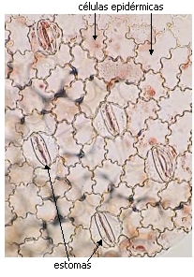
Vista al microscopio óptico de epidermis en Dicotiledóneas
Células epidérmicas de ambas epidermis, superior (= adaxial) e inferior (= abaxial), en vista superficial son de forma poligonal con las paredes anticlinales sinuosas (irregulares, con profundos pliegues). Los estomas se caracterizan por estar formados por dos células oclusivas con forma de riñón (= reniformes), que determinan entre ellas el ostiolo.
Los estomas y las células epidérmicas se distribuyen de manera desordenada y pueden encontrarse en la epidermis superior, inferior (más común) o en ambas.

Slide 14
Vista al microscopio óptico de epidermis en Monocotiledóneas
Las células epidérmicas son generalmente largas y presentan el contorno rectangular en vista superficial, con el borde recto. Los estomas son iguales en morfología a los de las Dicotiledóneas.
Las células epidérmicas y los estomas se disponen en manera ordenada y generalmente se encuentran en ambas epidermis.

Slide 15
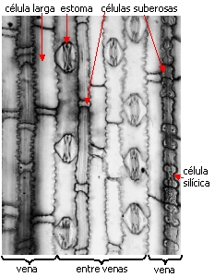
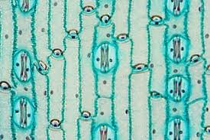
Vista al microscopio óptico de epidermis en Monocotiledóneas GRAMÍNEAS
Se encuentran células epidérmicas: largas, cortas y células buliformes (= bulliformes). Las células largas son de contorno rectangular, con el borde irregular, las células cortas se clasifican en células suberosas caracterizadas por tener las paredes impregnadas con suberina y verse más opacas, y las células silicosas que contienen sílice y se ven al microscopio óptico como puntos brillantes. A veces pueden llegar a verse las células buliformes que son cuadrangulares o pentagonales en vista superficial.
Las células epidérmicas y los estomas se disponen en forma ordenada siguiendo líneas paralelas.

Slide 16
Células epidérmicas largas de contornos regulares y bordes dentados, dispuestas ordenadamente, células cortas silicosas y suberosas
MONOCOTILEDÓNEAS - GRAMÍNEAS

Slide 17
MONOCOTILEDÓNEAS - GRAMÍNEAS

Slide 18
ESTOMA DE GRAMÍNEAS
La epidermis se ve interrumpida por estomas los cuales presentan dos células oclusivas con forma de pesas. Cada célula oclusiva posee paredes engrosadas en su parte media y paredes delgadas en los extremos. Estos extremos ensanchados se llaman sacos polares y contienen cloroplastos. El núcleo es muy delgado (denominándose filiforme) y en cada célula oclusiva se extiende desde un extremo al otro de la célula. Entre las dos células oclusivas queda definido el ostiolo.

Slide 19
En una hoja de Dicotiledóneas, los estomas se encuentran en mayor número en la cara inferior (= envés o cara abaxial) de la hoja, por eso la indicación de prestar atención de dónde se extrae la epidermis.
DICOTILEDÓNEAS
Observe las células epidérmicas, sus contornos y disposición. ¿Presentan cloroplastos? ¿Por qué?
Las células epidérmicas no presentan cloroplastos salvo excepciones, el color verde que se ve es del arrastre de tejidos subepidérmicos que sí contienen cloroplastos.
Las paredes anticlinales (= radiales) son onduladas, sinuosas.
Las células epidérmicas se disponen de manera desordenada

Slide 20
c. Observe los estomas. ¿Qué forma presentan las células oclusivas? ¿Presentan cloroplastos? Dichos estomas ¿cómo están dispuestos en el tejido epidérmico?
Los estomas presentan células oclusivas de forma arriñonada que presentan cloroplastos. Se disponen en forma desordenada.
d. Observe si la epidermis presenta pelos o, si por el contrario, es glabra.
La epidermis de la especie observada no presenta pelos, por lo tanto se dice que es GLABRA.
e. La epidermis observada ¿a qué Clase de plantas pertenece? pertenece a las plantas de la CLASE DICOTILEDÓNEAS

Slide 23
COLÉNQUIMA

Slide 24
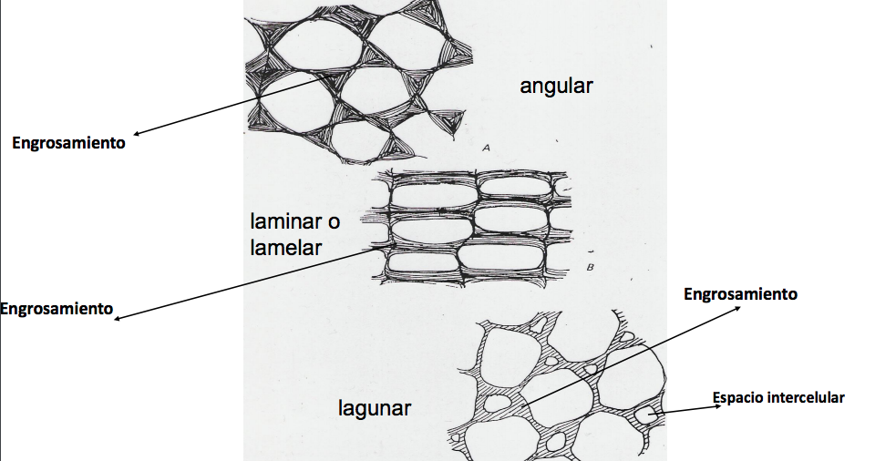
COLÉNQUIMA
Tejido vivo de sostén: sus células desarrollan pared primaria,contienen núcleo y organoides.
Las paredes primarias se encuentran parcialmente engrosadas (celulosa). De acuerdo al lugar de engrosamiento hay diferentes tipos de colénquima:
ANGULAR: engrosamientos en los ángulos de las células.
LAMINAR: engrosamiento en las paredes tangenciales.
LAGUNAR: engrosamientos en las paredes que limitan los espacios intercelulares.

Slide 25
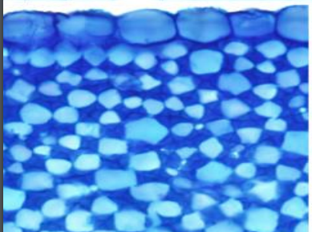
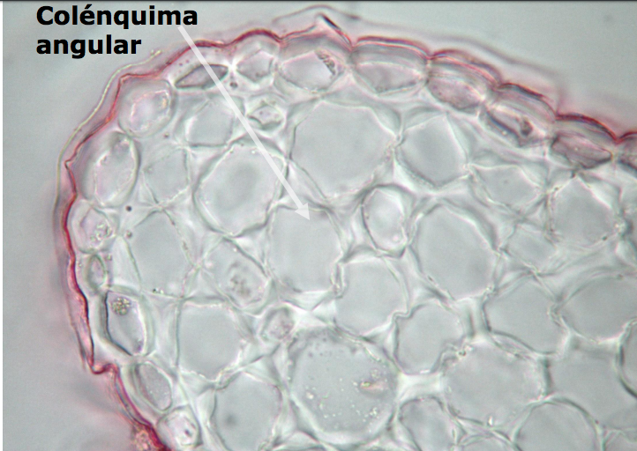
Colénquima angular
las paredes están engrosadas en los ángulos (se ven bien teñidas en azul)

Slide 26
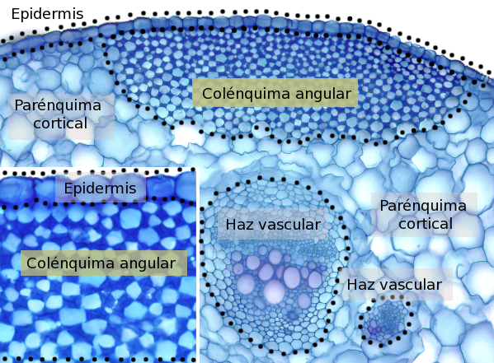

Slide 27
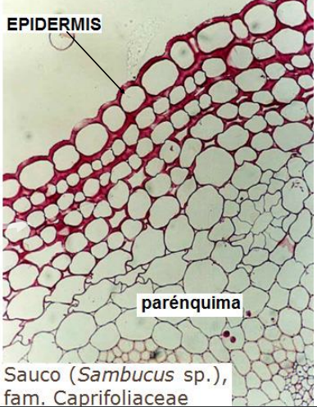
Colénquima lamelar o LAMINAR: engrosamiento en las paredes tangenciales o periclinales,
Vean cómo los engrosamientos a diferencia del angular se disponen como en capas, esto se debe a que se engrosan solo las paredes tangenciales, las que dan hacia el interior o exterior, paralelas a la epidermis

Slide 28
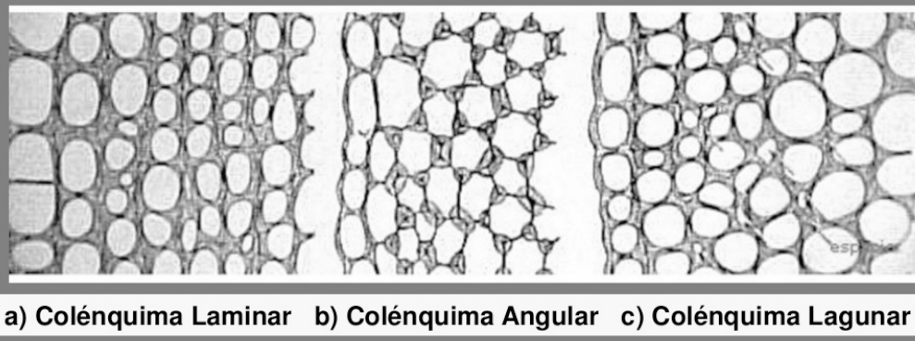
Colénquima lagunar: es un colénquima con espacios intercelulares o lagunas, produciéndose el engrosamiento sobre las paredes que limitan la laguna.

Slide 29
¿Dónde puedo encontrar COLÉNQUIMA?
Es el tejido de sostén típico de hojas y tallos tiernos de Dicotiledóneas.
Su posición siempre es subepidérmica (por debajo de la epidermis) y se puede encontrar: • formando un anillo continuo, • ubicarse en forma de cordones, • o en tallos poligonales, en los ángulos o costillas de los mismos.

Slide 30
ESCLERÉNQUIMA

Slide 31
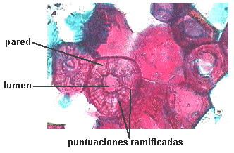
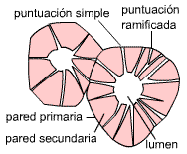
ESCLERÉNQUIMA
Su función es sostén
Puede derivar de las células meristemáticas (meristema fundamental) o por esclerificación del parénquima o del colénquima, es decir, las paredes de algunas células parenquimáticas o del colénquima se engrosan formando pared secundaria y se lignifican.
Las punteraduras se pueden ramificar.
pared secundaria y se lignifican pierden el contenido celular quedando una cavidad que se llama lúmen celular. El esclerénquima es tejido muerto!

Slide 32
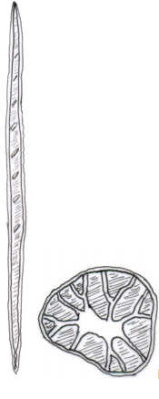
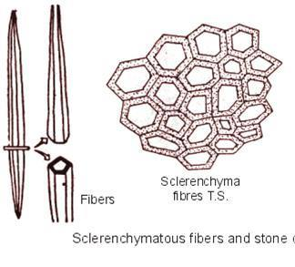
FIBRAS
corte longitudinal (CL)
ESCLEREIDAS
Este tejido se divide en dos tipos celulares según su forma:
células largas (fibras) y células cortas (esclereidas)
corte transversal (CT)
corte transversal (CT)

Slide 33
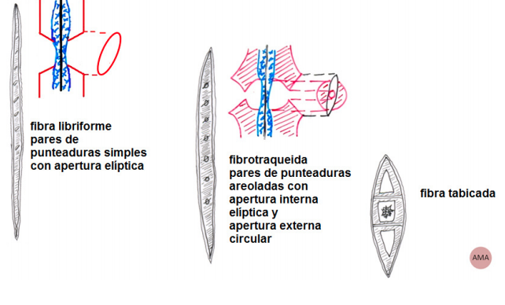
Fibras
Los cortes longitudinales nos muestran que son células largas con extremos aguzados (fusiformes)
en corte transversal son poligonales.
Poseen punteaduras simples o areoladas. Las fibras se clasifican en xilemáticas y extraxilemáticas:
Fibras xilemáticas
forman parte del xilema ejerciendo su función de sostén. Podemos distinguir tres tipos de fibras xilemáticas por el grosor de las paredes, longitud y tipo de punteaduras.

Slide 34
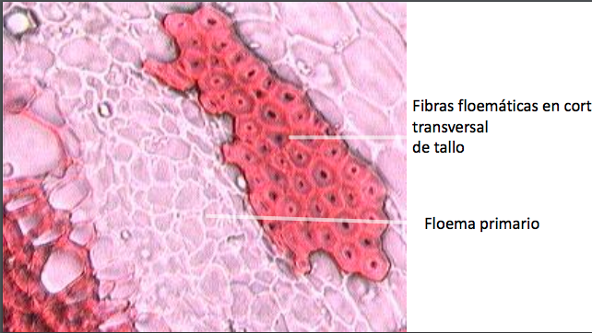
Las fibras extraxilemáticas corresponden al floema o liber (fibras liberianas) o forman grupos o anillos corticales. En las monocotiledóneas constituye el principal tejido de sostén, y pueden formar anillos y cordones subepidérmicos y/o corticales y también vainas rodeando los haces vasculares (venas).
Observen en este corte transversal, el pequeño lumen y el gran espesor que tiene la pared

Slide 35
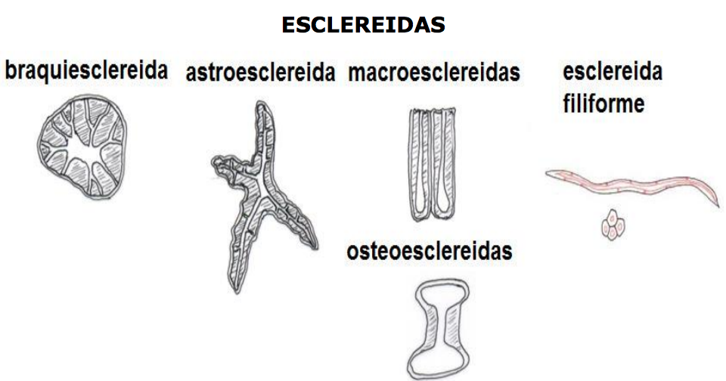
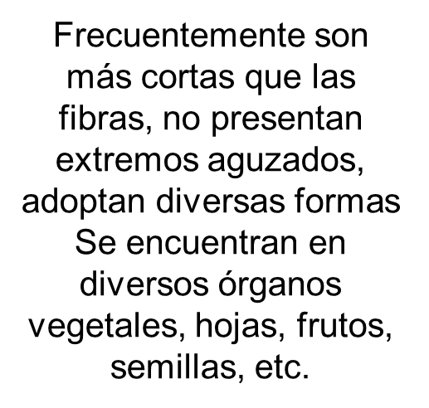

Slide 36
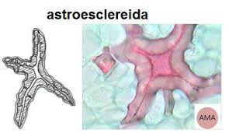
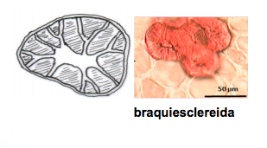
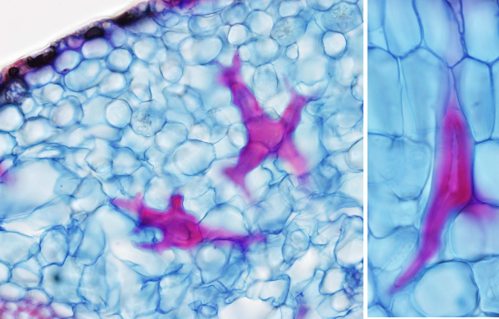
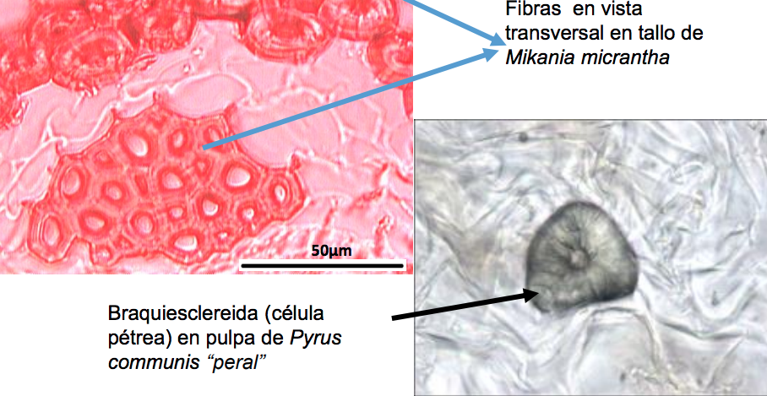
pared
Un ejemplo de braquiescleidas, es lo que sucede en las peras, toda esa consistencias arenosa que
uno siente cuando come
se debe a estas células

Slide 37
PARÉNQUIMA

Slide 38
PARÉNQUIMA
FUNCIONES:
ELABORACIÓN
CÉLULAS CON CLOROPLASTOS PRESENTES EN ÓRGANOS VERDES, PRINCIPALMENTE HOJAS. ES EL TEJIDO QUE REALIZA FOTOSINTESIS. TAMBIÉN SE LO PUEDE LLAMAR PARÉNQUIMA CLOROFILIANO O CLORÉNQUIMA
RESERVA
RESERVA ALMIDÓN: AMILÍFERO
CRISTALES: CRISTALÍFERO
AIRE: AERÍFERO
AGUA: ACUÍFERO
TANINOS: TANÍFERO
PROTEÍNAS: ALEURONÍFERO
SUS CÉLULAS SON: vivas, con pared primaria, formas diversas, pueden o no dejar espacios intercelulares entre ellas.

Slide 39
PARÉNQUIMA DE ELABORACIÓN O
CLORÉNQUIMA
Las células pueden estar dispuestas de manera compacta (parénquima en empalizada), o en otros casos, dejando amplios espacios intercelulares (parénquima esponjoso).

Slide 40
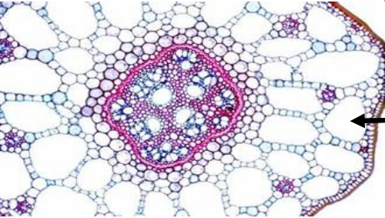
Parénquima aerífero o aerénquima (aire)
Muy común en plantas que están en zonas inundadas o acuáticas. Sirve para que la planta flote, se caracteriza por tener entre las células grandes espacios de aire para poder realizar el intercambio gaseoso.

Slide 41
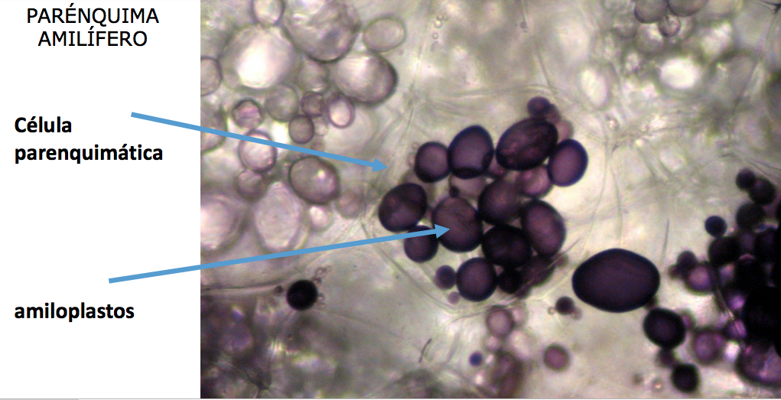
Parénquima amilífero (almidón)

